Slide 1
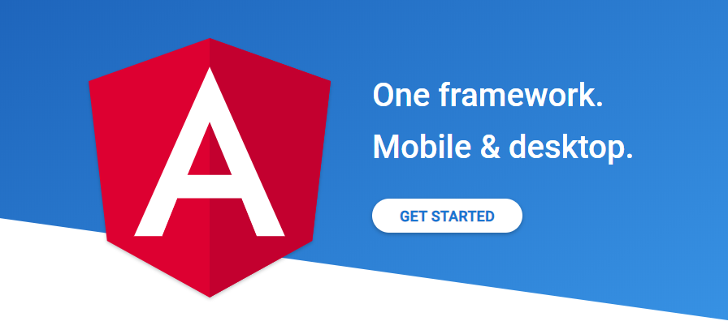
ANGULAR 4
By hcdung@vnpt.vn

Slide 2

Phiên bản đầu tiên là Angular 1, còn gọi là AngularJS => Angular 2, => Angular 4.
Kiến trúc của Angular dựa trên các component / service.
Ra mắt vào tháng 3/2017 Angular 4 là một bước đột phá lớn sau Angular 2.

Slide 3
Single Page Application là gì?
SPA có một trang gốc và trong trang gốc đó, chúng ta có thể tải nhiều trang con mà không gây bất kì ảnh hưởng gì tới trang gốc. SPA chỉ load phần trang cần thiết, khác với ứng dụng web truyền thống (tải lại toàn bộ trang) khi chúng ta tương tác với trang web (như thực hiện việc điều hướng).
Ưu điểm:
Việc render sẽ do client đảm nhiệm.
SPA tách biệt phần front-end và back-end ra, SPA giao tiếp với server chủ yếu qua JSON Rest API giúp cho dữ liệu gửi và trả giữa client và server được giảm đến mức tối thiểu.
Tăng trải nghiệm người dùng
Nhược điểm:
Người dùng phải cho phép Javascript hoạt động trên trình duyệt.
Trình duyệt sẽ phải xử lý rất nhiều, nên vấn đề hiệu năng trên điện thoại tầm trung trở xuống là điều bạn cần quan tâm.
Phức tạp: Việc phát triển SPA sẽ phức tạp hơn rất nhiều so với ứng dụng web truyền thống.

Slide 4
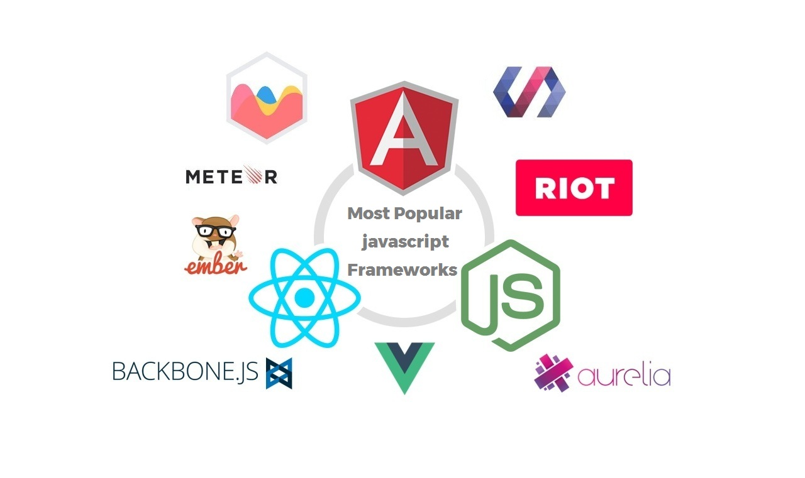

Slide 5
Tổng quan – Angular 4
Angular là một Javascript framework để xây dựng những ứng dụng phía client sử dụng HTML, CSS và một ngôn ngữ lập trình như Javascript. Trước khi học Angular bạn lên tìm hiểu về Javascript , ES6 và Typescript
Tại sao nên dùng Angular ?
Angular làm cho HTML của chúng ta trở nên linh hoạt hơn.
Angular có cơ chế binding data mạnh mẽ, chúng ta có thể dễ dàng hiển thị các field từ data model của chúng ta, theo dõi những thay đổi và cập nhật lại từ người dùng.
Angular hoạt động theo thiết kế module . Làm cho việc xây dựng sẽ dễ dàng và có thể tái sử dụng được nội dung.
Angular hỗ trợ việc giao tiếp với những back- end service. Điều này sẽ dễ dàng cho việc tích hợp những back-end service để việc giải quyết các bài toán logic nhanh chóng
Angular là cực kỳ phổ biến với hàng triệu nhà phát triển đang sử dụng nó.

Slide 6
Starting angular 4
Chúng ta sẽ bắt đầu cài đặt môi trường và khởi tạo project angular 4

Slide 7
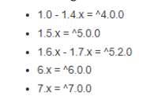
Cài Đặt Môi Trường
Cài đặt Nodejs trên Windows ( node -v)
Npm ( npm -v )
Angular/Cli :
$npm install -g @angular/cli@1.4.*
IDE : webstorm , Vscode, Sublimetext, Netbean,…

Slide 8
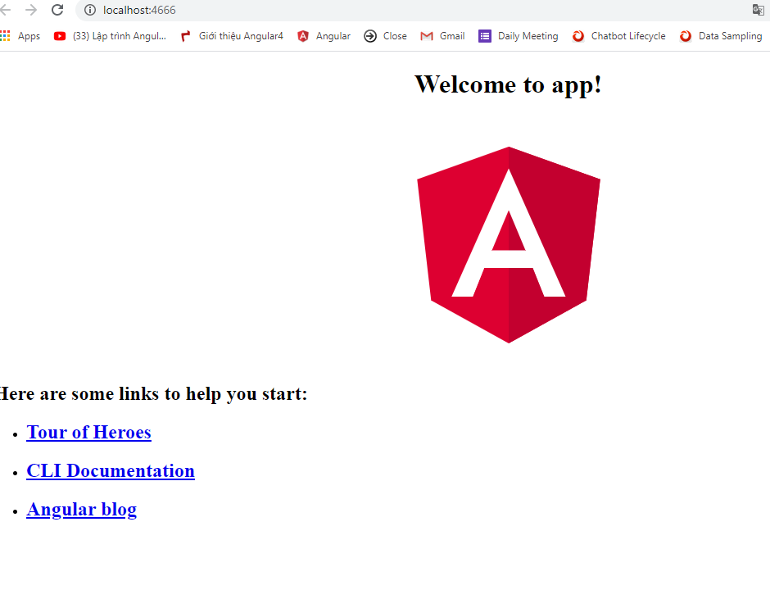
Cài Đặt Project
$ ng new <ten-app>
$ ng serve –open
$ ng –version để kiểm tra version hiện tại
Kết quả :

Slide 9
ng help | returns all commands
ng new [project-name] | Tao Project
ng init | grabs name from folder that already exist
ng build | builds the production version of project
ng build -prod --aot | builds and gzips file and should do tree shaking
ng serve | creates the local version of project
ng serve -p 8080 | serve with different port number
ng github-pages:deploy | push site to gitHub pages
ng lint | lints files in project
ng g component my-new-component | Component
ng g directive my-new-directive | Directive
ng g pipe my-new-pipe | Pipe
ng g service my-new-service | Service
ng g class my-new-class | Class
ng g interface my-new-interface | Interface
ng g module my-module | Module
Place your screenshot here

Slide 10
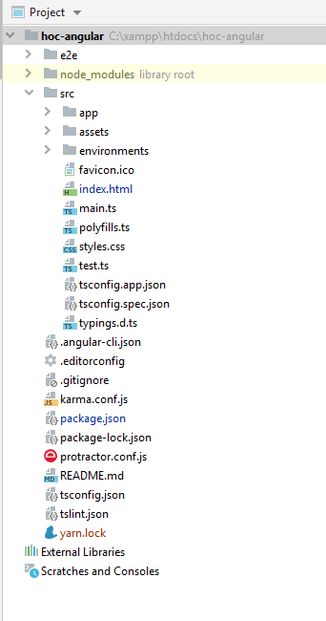
e2e - Thư mục này dùng để chứa các tập tin dành cho mục đích testing
node_modules - Chứa các package js được cài đặt.
src - Thư mục sẽ chứa toàn bộ source code của ứng dụng.
.editorconfig: file chứa cài đặt cho editor
angular-cli.json: chứa các thông tin của project
.gitignore - file chứa danh sách các file, folder không nằm trong danh mục commit khi sử dụng github
karma.conf.js - file chứa các thông tin yêu cầu của project sử dụng cho unit testing
package.json - file chứa thông tin các thư viện sử dụng trong project
tsconfig.json - chứa các quy tắc phụ khi project được dịch như dịch
.tslint.json (TypeScript lint): là công cụ phân tích source code để đánh dấu các lỗi.

Slide 11
Cấu trúc thư mục src
app - Thư mục sẽ chứa toàn bộ code của ứng dụng Angular
assets: thư mục chứa các file tài nguyên như css, js, hình ảnh
environments - thư mục chứa các file cài đặt môi trường.
favicon.ico - Icon của ứng dụng Angular
index.html - Trang chủ của ứng dụng
main.ts​ - là file đầu tiên được chạy khi ứng dụng của bạn chạy
polyfill.ts - file sử dụng cho việc tương thích ngược
style.css - file style cho ứng dụng
test.ts - file chứa các test case cho project
tsconfig.app.json - file chứa các cấu hình biên dịch, "hướng dẫn" cho trình dịch biên dịch code
typings.d.ts: file quản lý các định nghĩa trong Typescript.

Slide 12

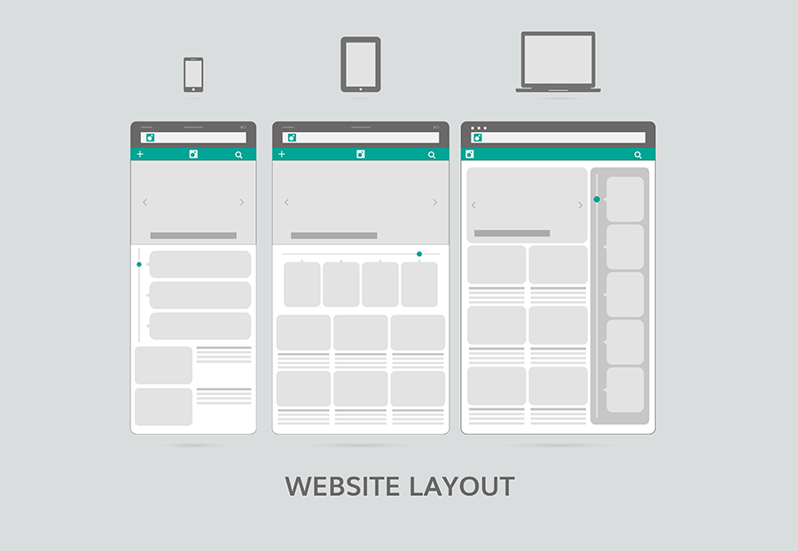
Component - Header
Component - Menu
Component
Component 1
Component 2
Sidebar
List Product
Component 3
Component …
Thương Hiệu

Slide 13
Running
main.ts
app.module.ts
app.component.ts
index.html

Slide 14
Module
Component
directive
........
pipe
…………..
service

Slide 15
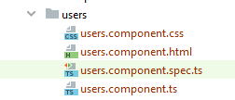
Thành Phần Của 1 Component
Class
( .ts )
Template
( Html )
Component
CSS
$ ng g c <ten-component>

Slide 16
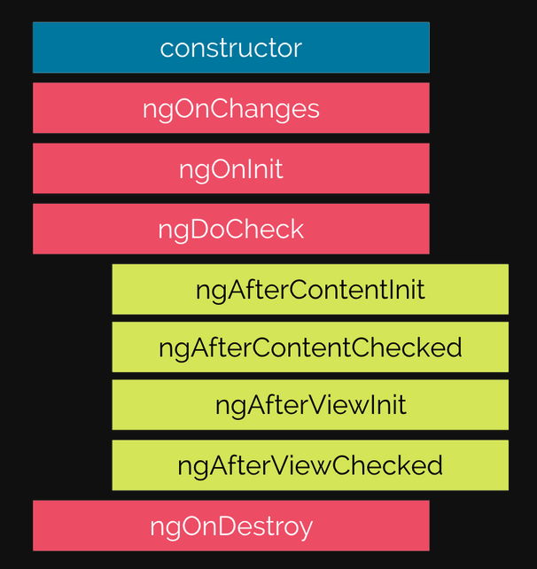
Lifecycle Hooks

Slide 17
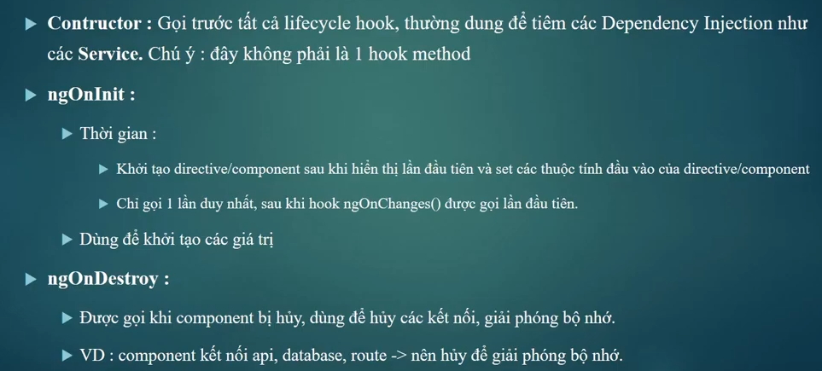
Chi tiết các Hook method
Contructor : gọi trước tất cả các lifecycle hook thường dùng để tiêm các Dependency Injection,
ví dụ như các service , đây không phải là 1 hook method

Slide 18
Truyền dữ liệu từ Component sang View và ngược lại ?
D
Data binding

Slide 19

Data Binding
1
String Interpolation – {{ value }}
2
Property Binding – [property] = “value”
3
Event Binding – (event)=“handler”
4
Two-way Binding – [ngModel] = “property”

Slide 20
Template reference variables ( #var )
- Biến tham chiếu mẫu thường là tham chiếu đến phần tử DOM trong mẫu. Nó cũng có thể là một tham chiếu đến một thành phần Angular hoặc chỉ thị hoặc một thành phần web.
- Để thao tác với Template variables có 2 cách:
Tại Template : #name hoặc ref-name
Tại Component @ViewChild(“name1”) name2: ElementRef
Example :
<input #phone placeholder="phone number">

Slide 21

Component Directive
Directive
- Directive đưa ra các chỉ dẫn để Angular chuyển đổi Template thành các thẻ DOM
- Có 3 loại Directive:
Đây chính là component
Structural directive
Sử dụng để thay đổi cấu trúc của view . Ví dụ *ngIf và *ngFor , *ngSwitchCase
Attribute directive
Directive thuộc tính là các directive được sử dụng như một thuộc tính của thẻ HTML . Trong đó có 1 hàm build-in xây dựng sẵn là ngStyle, ngClass

Slide 22
Giao Tiếp Giữa Các Component
Component A
Component C
B Component
Component D

Slide 23
3 Cách Giao Tiếp Giữa Các Component
INPUT
OUTPUT
@Input – Truyền data từ component cha với component con bên trong
@Output - truyền dữ liệu Component con tới Component cha. Event emitter báo cho component cha khi component con có sự thay đổi.
Observable
Example 3:

Slide 24
Pipe
Pipe là gì ?
Dùng để định dạng dữ liệu trước khi hiển thị cho người dùng. Nhận vào 1 giá trị và trả về dữ liệu đã được xử lý
Cú pháp:
{{ du_lieu | pipe }}
Example :
lowercase | Chuyển chuỗi thành kí tự thường
uppercase | Chuyển chuỗi thành kí tự hoa
date | Chuyển dữ liệu thành định dạng ngày tháng
currency | Chuyển dữ liệu thành định dạng tiền tệ
json | Chuyển dữ liệu về dạng JSON
percent | Chuyển dữ liệu về dạng %
decimal | Chuyển dữ liệu về dạng thấp phân
slice | Cắt dữ liệu của mảng. Giống như Array.prototype.slice()
Build in pipes

Slide 25
Routing
What routing ?
Dùng để chuyển đổi giữa các trang mà không cần phải reload lại page.
How to ?
+ Step 1 : Trong file app.module.ts, chúng ta khai báo sử dụng RouterModule tring file app.module.ts
+ Step 2 : Định nghĩa danh sách các route trong RouterModule.forRoot()
+ Step 3 : Hiện thị danh sách route bằng <router-outlet></router-outlet>
Example :

Slide 26
Service
What service ?
Xây dựng service giúp chúng ta tái sử những chức năng cụ thể là những
Đoạn code được xây dựng sẵn cho một mục địch nào đó .( áp dụng tư tưởng dry – don’t repeat yet !)
How to create service?
- Để tạo service, ta chạy câu lệnh sau trên màn hình command line
$ng g service service_name
Để sử dụng Service tạo ra chúng ta chỉ import Services vào trong component khác nơi mà muốn sử dụng service đó.
- Example :

Slide 27
HTTP Service – GET,POST,PUT,…
What HTTP ?
Http Service giúp chúng ta thực hiện các phương thức GET, POST với dữ liệu thông qua giao thức HTTP.
How to Use Http Service ?
Để sử dụng http service, trước tiên ta cần thực hiện 2 bước:
Bước 1: Import HttpClientModule vào module
Bước 2: Khai báo và sử dụng HttpClient trong component
Example:

Slide 28
FORM
What Form ?
Sử dụng Form để tương tác với dữ liệu nhập từ người dùng. Angular cung cấp cho chúng ta hai phương pháp để tạo forms, một là Template-driven forms (mà có thể bạn đã quen thuộc từ Angularjs) và hai là Reactive forms hay Model-driven forms.
Template-driven forms ?
Là phương pháp mà chúng ta sẽ tạo forms dựa vào template.
Để có thể sử dụng các APIs mà Angular cung cấp cho việc thao tác với Template-driven forms, chúng ta cần import NgModule là FormsModule từ package @angular/forms trong file app.module.ts
Reactive Forms ?
hay còn được gọi là Model-Driven Forms, là một phương pháp để tạo form trong Angular, phương pháp này tránh việc sử dụng các directive ví dụ như ngModel, required, etc, thay vào đó tạo các Object Model ở trong các Component, rồi tạo ra form từ chúng.
Một điều lưu ý đó là Template-Driven là async còn Reactive là sync.

Slide 29
Animation
What Animation ?
Animation thêm rất nhiều tương tác giữa các thẻ html.
How to Use ?
Để bắt đầu sử dụng animation, chúng ta cần import thư viện từ package @angular/platform-browser/animations trong file app.module.ts
Chúng ta sẽ áp dụng Animation cho những element trong file template .html, bằng cách khai báo như sau:
Cú pháp : [@ my_animation]
Example:

Slide 30
Material
What Material ?
Materials cung cấp sẵn rất nhiều built-in module cho project của bạn. Một số tính năng như autocomplete, datepicker, slider, menu, grid và các toolbar được sử dụng cùng với material trong Angular 4.
How to Use ?
Để bắt đầu sử dụng material, chúng ta cần cài đặt 2 package: materials và cdk bằng cách sử dụng lệnh sau trong command line
Chúng ta có thể kiểm tra kết quả cài đặt trong file package.json
Example:

Slide 31
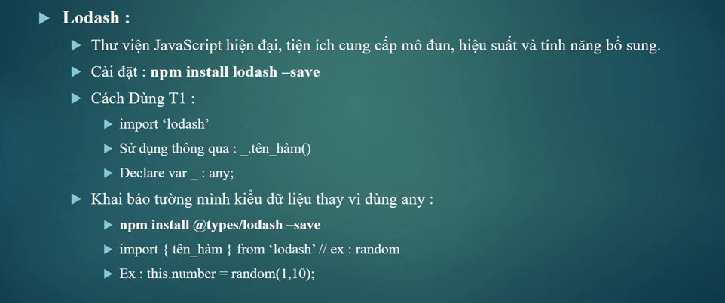
Thư Viện - Lodash

Slide 32
The End
Any questions?

